Slide 1
Centralised vs Decentralized Federated Learning
Andrea Castellucci
Elena Lucchi
Sara Dublini

Slide 2
INTRODUZIONE
CENTRALISED FL
01
02
DECENTRALISED FL
ATTACCHI & DIFESE
03
04
INDICE
Contesto e obiettivi della ricerca
Caratteristiche e categorie
Differenze e vantaggi rispetto a CFL
Vulnerabilità, possibili attacchi in CFL e DFL e contromisure
ESEMPI DI ATTACCHI
CONCLUSIONI
05
06
Implementazioni pratiche di attacchi a DFL
Considerazioni finali e prospettive future

Slide 3
01
INTRODUZIONE

Slide 4
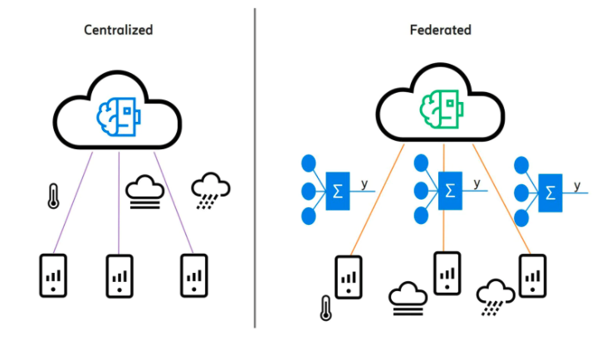

CONTESTO: ML vs FL
Traditional Machine Learning
Problemi di privacy e sicurezza dei dati
Federated Learning
Addestramento collaborativo dei modelli senza condividere dati grezzi

Slide 5



Analisi comparativa dei sistemi FL
Studio delle principali vulnerabilità
OBIETTIVI
Focus sugli attacchi

Slide 6
02
CENTRALISED FEDERATED LEARNING

Slide 7
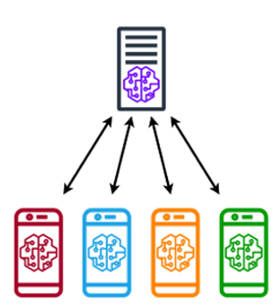
CARATTERISTICHE
Paradigma di apprendimento automatico distribuito per addestrare un modello condiviso mantenendo i dati sensibili localmente
Coordinato da un server centrale che aggrega gli aggiornamenti locali

Slide 8
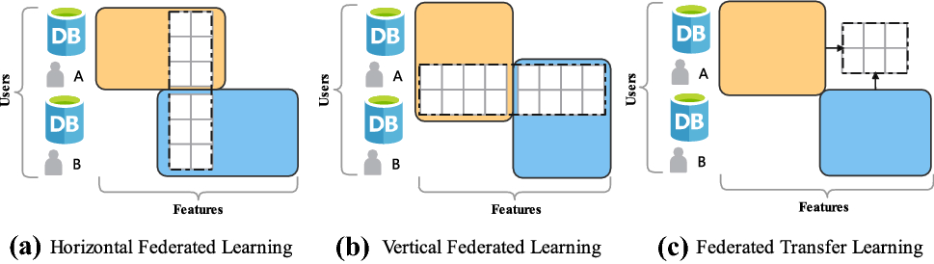
CATEGORIE
HORIZONTAL FL
VERTICAL FL
FEDERATED TRANSFER LEARNING
Features in comune
Utenti diversi
Utenti comuni
Features diverse
Utenti diversi
Features diverse

Slide 9
03
DECENTRALISED FEDERATED LEARNING

Slide 10
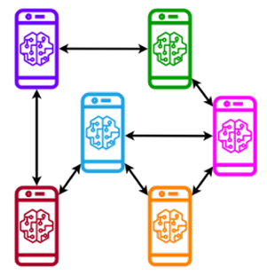
CARATTERISTICHE
Aggregazione del modello distribuita tra i nodi partecipanti, che si connettono e comunicano all'interno di una specifica topologia di rete
Ogni partecipante addestra il modello sui propri dati locali e scambia gli aggiornamenti del modello con i nodi vicini

Slide 11
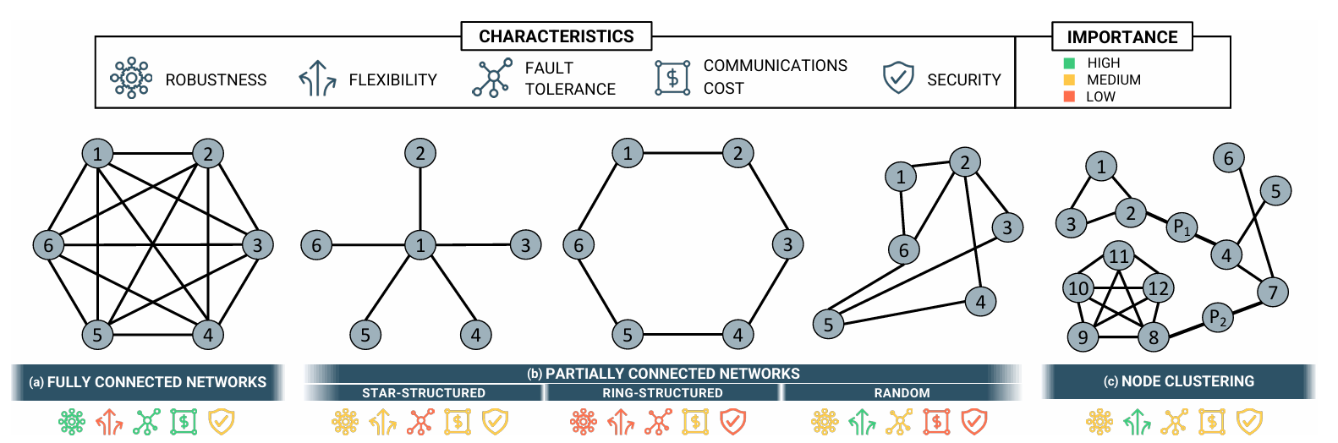
TOPOLOGIE DI RETE
FULLY CONNECTED
PARTIALLY CONNECTED
NODE CLUSTERING
Star-Structured
Ring-Structured
Random-Structured

Slide 12
CONFRONTO
 | CFL | DFL
TOLLERANZA AI GUASTI
FIDUCIA TRA I NODI
DISTRIBUZIONE DEL CARICO
SCALABILITÀ
DISTRIBUZIONE DELLE RISORSE

Slide 13
04
ATTACCHI & DIFESE

Slide 14


VULNERABILITÀ
COMUNICAZIONE
FUORIUSCITA DI GRADIENTI
Intercettazione dei modelli scambiati
Acquisizione di dati sensibili
CLIENT COMPROMESSI
ERRORE NON DANNOSO
Manomettono l’addestramento
Inficia la qualità del modello
ALGORITMO DI AGGREGAZIONE
NATURA DISTRIBUITA
Dovrebbe rilevare le anomalie
Facilita attacchi coordinati

Slide 15


AVVELENAMENTO DEI DATI
AVVELENAMENTO DEL MODELLO
ATTACCHI DI AVVELENAMENTO
METODI DI ATTACCO
Contaminazione dei campioni nel dataset di addestramento
Manipolazione diretta del modello, modificando pesi o gradienti condivisi

Slide 16

ATTACCHI MIRATI
ATTACCHI NON MIRATI
ATTACCHI DI AVVELENAMENTO
OBIETTIVO DEGLI ATTACCHI
Inducono decisioni non corrette in condizioni specifiche
Attacco backdoor
Compromettono le prestazioni complessive

Slide 17


ATTACCHI LOCALI
ATTACCHI GLOBALI
ATTACCHI DI AVVELENAMENTO
AMBITO DEGLI ATTACCHI
TEMPISTICA DEGLI ATTACCHI
FASE DI ADDESTRAMENTO
FASE DI INFERENZA

Slide 18


AGGREGAZIONE BYZANTINE-ROBUSTA
RILEVAMENTO DELLE ANOMALIE
DIFESA CON TARGET MOBILE
TECNICHE IBRIDE
POST-AGGREGAZIONE
MECCANISMI DI DIFESA

Slide 19
CFL
DFL
ATTACCHI A GRADIENTE
Accesso ai gradienti del modello
Server malintenzionato recupera gradienti di tutti i client
Client compromesso recupera i gradienti dei vicini

Slide 20
Attacchi man-in-the-middle
ALTRI ATTACCHI
incentrati su
ALGORITMI
FEDERAZIONE
Attacchi di ricostruzione GAN
Manipolazione delle regole di addestramento
Attacchi free-riding
Calcolo distribuito compromesso

Slide 21
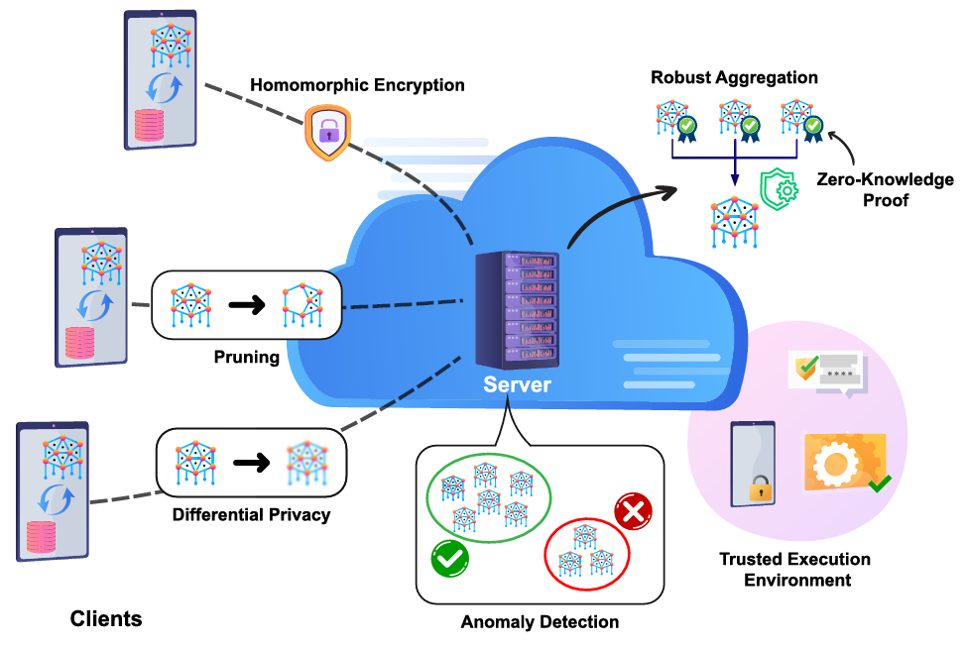
Adversarial Training
Pruning
Privacy differenziale
MECCANISMI DI DIFESA
Prove a conoscenza zero (ZKP)
Ambiente di esecuzione attendibile (TEE)
Riconoscimento client legittimi

Slide 22
05
ESEMPI DI ATTACCHI A DFL

Slide 23

SCELTE SPERIMENTALI
Sistema DFL con 50 nodi totali, numero variabile di nodi malevoli (5, 10, 15)
Dataset CIFAR-10
fornisce un benchmark standard per la valutazione delle prestazioni dei modelli
suddiviso in set di addestramento, validazione e test
Durante ogni epoca di addestramento, vengono applicate 3 strategie di attacco differenti

Slide 24
1) ATTACCO sulla SIMILARITÀ del COSENO
01
Calcolo della "direzione media" degli aggiornamenti
04
Alterazione direzione dell’aggiornamento con
unit_vec, sign, std
03
Aggiornamento malizioso affinché direzione media sia vicino a target angle
02
Target angle rispetto alla direzione media
Infine, gli aggiornamenti manipolati sono inviati insieme a quelli degli altri partecipanti

Slide 25
1) ATTACCO sulla SIMILARITÀ del COSENO
Efficacia
Furtività
Difficoltà nell’inviare aggiornamenti maliziosi
Adattabilità
Efficace contro diversi meccanismi di aggregazione
Mirato
Attacco specifico e adattabile grazie alla scelta di target angle
Bypass delle difese
Si aggirano difese che utilizzano metriche di distanza o perdita

Slide 26
2) ATTACCO con MASSIMO AUTOVALORE
01
Calcolo della "direzione media" degli aggiornamenti
03
Angolo coseno tra ogni aggiornamento e direzione media
04
Matrice degli angoli coseno su cui si calcolano autovalori e autovettori
02
Vettore di deviazione per la modifica degli aggiornamenti

Slide 27
2) ATTACCO con MASSIMO AUTOVALORE
03
Angolo coseno tra ogni aggiornamento e direzione media
04
Matrice degli angoli coseno su cui si calcolano autovalori e autovettori
05
Calcolo dell’angolo bersaglio per autovettore associato all’autovalore massimo
02
Vettore di deviazione per la modifica degli aggiornamenti

Slide 28

2) ATTACCO con MASSIMO AUTOVALORE
03
Angolo coseno tra ogni aggiornamento e direzione media
04
Matrice degli angoli coseno su cui si calcolano autovalori e autovettori
05
Calcolo dell’angolo bersaglio per autovettore associato all’autovalore massimo
06
Modifica della perturbazione$λ$ finché l’angolo coseno non supera una soglia
Infine, l’aggiornamento manipolato viene inviato al sistema DFL

Slide 29
2) ATTACCO con MASSIMO AUTOVALORE
Efficacia
Stealth
Attacco di difficile rilevamento
Massima distorsione
Gli aggiornamenti sono manipolati nella direzione di massima varianza
Impatto mirato
Minimizza le modifiche superflue e massimizza l’impatto sulle prestazioni
Bypass delle difese
Si aggirano difese che si basano sulla rilevazione di semplici anomalie di gradienti

Slide 30
3) ATTACCO sull’ANGOLO di FISHER
01
Calcolo della "direzione media"
degli aggiornamenti
04
Angolo target basato sul coseno minimo rispetto alla FIM approssimata media
03
Angolo coseno tra FIM approssimata di ogni aggiornamento e FIM approssimata media
02
Approssimazione diagonale Matrice di Informazione di Fisher (FIM)

Slide 31

3) ATTACCO sull’ANGOLO di FISHER
05
Modifica di $λ$per avvicinare l'angolo coseno al target_angle
04
Angolo target basato sul coseno minimo rispetto alla FIM approssimata media
03
Angolo coseno tra FIM approssimata di ogni aggiornamento e FIM approssimata media
02
Approssimazione diagonale Matrice di Informazione di Fisher (FIM)

Slide 32

3) ATTACCO sull’ANGOLO di FISHER
05
Modifica di $λ$per avvicinare l'angolo coseno al target_angle
04
Angolo target basato sul coseno minimo rispetto alla FIM approssimata media
03
Angolo coseno tra FIM approssimata di ogni aggiornamento e FIM approssimata media
06
Alterazione del modello con prodotto tra FIM approssimata media e direzione media
Infine, l’aggiornamento manipolato viene inviato al sistema DFL

Slide 33
3) ATTACCO sull’ANGOLO di FISHER
Efficacia
Sensibilità dei parametri
La FIM misura la sensibilità dei parametri del modello
Massima distorsione
Attacca zone più sensibili alle perturbazioni, massimizzando l’impatto
Adattabilità
Efficace in diversi contesti di apprendimento federato
Bypass delle difese
Aggira le difese che si basano sulla analisi degli aggiornamenti

Slide 34
06
CONCLUSIONI E LAVORO FUTURO

Slide 35
CONSIDERAZIONI FINALI
Il DFL è un promettente approccio collaborativo per l'apprendimento automatico, con vantaggi in termini di resilienza, scalabilità e protezione della privacy
Introduce nuove sfide di sicurezza rispetto all’approccio CFL
Gli attacchi dimostrano elevate capacità offensive, evidenziando la necessità di strategie di difesa più efficaci

Slide 36
LAVORO FUTURO
Le future ricerche su DFL dovrebbero puntare a migliorare la sicurezza e l'efficienza del sistema, sviluppando difese contro attacchi complessi e ottimizzando la gestione di nodi a risorse limitate.
È necessario creare framework modulari, benchmark standardizzati e proseguire lo studio sugli attacchi avversari.

Slide 37
GRAZIE PER L’ATTENZIONE
Andrea Castellucci Elena Lucchi Sara Dublini

